Slide 1
CHÀO MỪNG CÁC EM ĐẾN VỚI BÀI HỌC
HÔM NAY!

Slide 2
KHỞI ĐỘNG
Bà Sáu đã ghi lại số trái sầu riêng bán được theo từng tháng trong năm trước như bảng sau:
Từ bảng trên, bà Sáu nhận định rằng: Hằng năm, số trái sầu riêng bán được vào tháng 5 và tháng 6 nhiều hơn các tháng còn lại. Nhờ vậy, tháng 5 năm nay bà Sáu nhập sầu riêng nhiều hơn và bán được nhiều hơn các năm qua. Hãy thảo luận nhóm để tìm hiểu các lợi ích của việc phân tích dữ liệu thống kê.

Slide 3
KHỞI ĐỘNG
Trả lời:
Phân tích dữ liệu thống kê giúp ta phát hiện vấn đề và tìm được cách giải quyết vấn đề một cách hợp lí theo số liệu thống kê.

Slide 4
CHƯƠNG 4. MỘT SỐ YẾU TỐ THỐNG KÊ
BÀI 3: PHÂN TÍCH DỮ LIỆU

Slide 5
NỘI DUNG BÀI HỌC
01
Phát hiện vấn đề qua phân tích dữ liệu thống kê
02
Giải quyết các vấn đề qua phân tích biểu đồ thống kê

Slide 6
01
PHÁT HIỆN VẤN ĐỀ
QUA PHÂN TÍCH
DỮ LIỆU THỐNG KÊ

Slide 7
Phân tích bảng thống kê sau để tìm số học sinh nữ và tổng số học sinh của lớp 8A.
HĐKP 1:

Slide 8
Giải
Do mỗi học sinh chọn 1 môn nên ta có:
Số học sinh nữ của lớp 8A là: 4 + 2 + 7 + 4 = 17 (học sinh);
Số học sinh nam của lớp 8A là: 17 + 3 + 1 + 4 = 25 (học sinh);
Tổng số học sinh của lớp 8A là: 17 + 25 = 42 (học sinh).
⇒ Phân tích dữ liệu thống kê giúp ta phát hiện các vấn đề cần quan tâm.

Slide 9
Ví dụ 1:
Phân tích bảng thống kê ở HĐKP 1 và cho biết môn thể thao nào có chênh lệch nam nữ chọn cao nhất.
Giải
Phân tích bảng thống kê ở HĐKP 1 ta thấy
Môn thể thao | Nam | Nữ | Chênh lệch
Bóng đá | 17 | 4 | 13
Bóng chuyền | 3 | 2 | 1
Bóng bàn | 1 | 7 | 6
Cầu lông | 4 | 4 | 0
Vậy bóng đá là môn thể thao có chênh lệch nam nữ chọn cao nhất.

Slide 10
Thực hành 1
Hãy phân tích bảng thống kê ở HĐKP1 và cho biết môn thể thao nào có tỉ lệ số học sinh nữ chọn so với số học sinh nam chọn cao nhất.
Giải
Môn bóng đá có tỉ lệ số học sinh nữ chọn so với số học sinh nam chọn là:
$\frac{4}{17}.100\%=23,53\%$
Môn bóng chuyền có tỉ lệ số học sinh nữ chọn so với số học sinh nam chọn là:
$\frac{2}{3}.100\%=66,67\%$
Môn bóng bàn có tỉ lệ số học sinh nữ chọn so với số học sinh nam chọn là:
$\frac{7}{1}.100\%=700\%$

Slide 11
Thực hành 1
Hãy phân tích bảng thống kê ở HĐKP1 và cho biết môn thể thao nào có tỉ lệ số học sinh nữ chọn so với số học sinh nam chọn cao nhất.
Giải
Môn cầu lông có tỉ lệ số học sinh nữ chọn so với số học sinh nam chọn là:
$$\frac{4}{4}.100\%=100\%$$
Vậy bóng đá là môn thể thao có tỉ lệ số học sinh nữ chọn so với số học sinh nam chọn cao nhất.

Slide 12
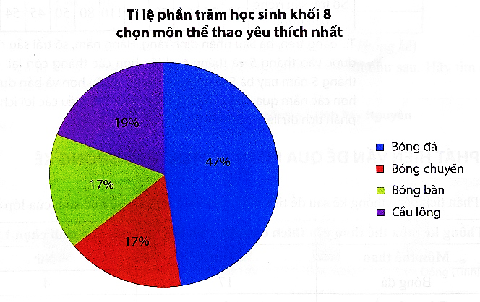
Vận dụng 1
Phân tích biểu đồ thống kê bên dưới và cho biết:
Môn thể thao được yêu thích nhất của học sinh khối 8.
Tỉ lệ học sinh yêu thích môn bóng đá so với các môn thể thao còn lại của học sinh khối 8.

Slide 13
Giải
Do 17% < 19% < 47% nên bóng đá là môn thể thao được yêu thích nhất của học sinh khối 8.
Phân tích biểu đồ hình quạt tròn ta thấy:
Môn thể thao | Tỉ lệ học sinh yêu thích bóng đá so với các môn thể thao còn lại
Bóng chuyền | 2,8
Bóng bàn | 2,8
Cầu lông | 2,5

Slide 14
02
GIẢI QUYẾT CÁC VẤN ĐỀ QUA PHÂN TÍCH BIỂU ĐỒ THỐNG KÊ

Slide 15
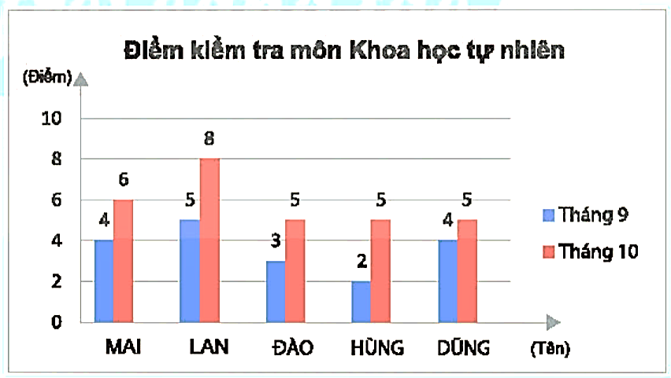
HĐKP 2:
Thầy giáo dạy Khoa học tự nhiên lớp 8C thực hiện giáo dục STEM từ tháng 10 và biểu diễn điểm kiểm tra của năm học sinh cần giúp đỡ của lớp trong tháng 9 và tháng 10 dưới dạng biểu đồ như bên.
Em hãy đọc biểu đồ đó và so sánh kết quả học tập của các bạn trước và sau khi thầy giáo thực hiện giáo dục STEM. Theo em, thầy giáo có nên tiếp tục thực hiện giáo dục STEM không?

Slide 16
Giải
Phân tích biểu đồ và so sánh ta thấy điểm kiểm tra của các bạn sau khi thầy giáo thực hiện giáo dục STEM vào tháng 10 đều cao hơn tháng 9.
Do đó, thầy giáo nên tiếp tục thực hiện giáo dục STEM.
⇒ Việc phân tích biểu đồ thống kê giúp ta nắm bắt thông tin nhanh chóng, từ đó có những lựa chọn hoặc ra quyết định hợp lí hơn.

Slide 17
Hãy trả lời câu hỏi trong HĐKP 2
Ví dụ 2:
Giải
Biểu đồ kép trong HĐKP 2 cho thấy các bạn học sinh đều có kết quả học tập tiến bộ hơn.
Vì vậy, có thể thầy giáo sẽ quyết định sẽ tiếp tục thực hiện giáo dục STEM trong các tháng kế tiếp.

Slide 18
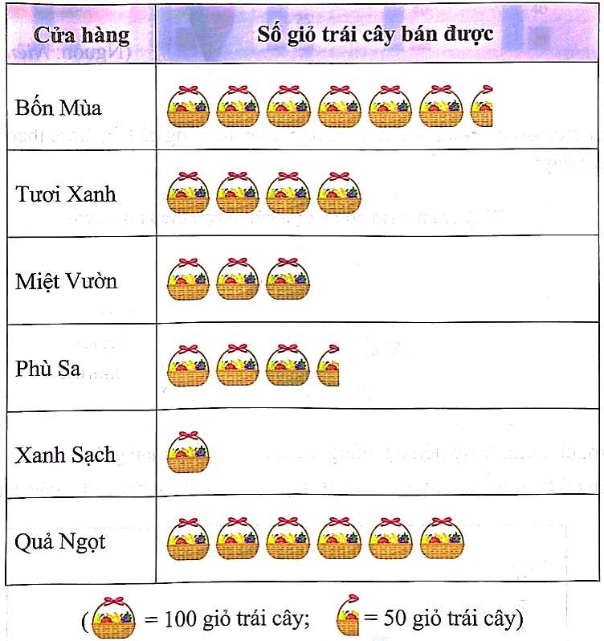
Thực hành 2
Số lượng giỏ trái cây bán được trong mùa hè vừa qua của sáu cửa hàng được biểu diễn trong biểu đồ sau:
Trong tình huống những cửa hàng bán được dưới 200 giỏ trái cây buộc phải đóng cửa hoặc chuyển sang kinh doanh mặt hàng khác, em hãy cho biết đó có thể là cửa hàng nào.

Slide 19
Giải
Phân tích biểu đồ tranh và chuyển dữ liệu từ biểu đồ tranh sang bảng thống kê ta được:
Ta thấy chỉ có cửa hàng Xanh Sạch bán được dưới 200 giỏ trái cây nên cửa hàng này phải đóng cửa hoặc chuyển sang kinh doanh mặt hàng khác.
Cửa hàng | Số giỏ trái cây bán được
Bốn Mùa | 650
Tươi Xanh | 400
Miệt Vườn | 300
Phù Sa | 350
Xanh Sạch | 100
Quả Ngọt | 600

Slide 20
Vận dụng 2
Trong tình huống của Thực hành 2, có thêm thông tin cho biết những cửa hàng bán được từ 500 giỏ trái cây trở lên dự định sẽ đầu tư xây một nhà kho bảo quản. Em hãy cho biết đó có thể là những cửa hàng nào.
Cửa hàng | Số giỏ trái cây bán được
Bốn Mùa | 650
Tươi Xanh | 400
Miệt Vườn | 300
Phù Sa | 350
Xanh Sạch | 100
Quả Ngọt | 600
Giải
Ta thấy có hai cửa hàng bán được từ 500 giỏ trái cây trở lên, đó là cửa hàng Bốn Mùa và cửa hàng Quả Ngọt nên hai cửa hàng này sẽ được đầu tư xây một nhà kho bảo quản.

Slide 21
LUYỆN TẬP

Slide 22
CHINH PHỤC CÚP C1 THÔI NÀO !! ^^

Slide 23
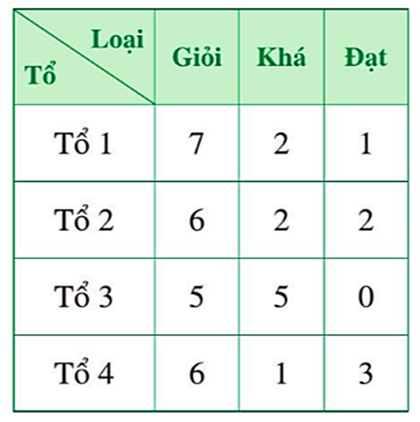
Câu 1. Dựa theo dữ liệu ở bảng trong câu 1, Đội trưởng thông báo rằng tỉ số phần trăm của số lao động giỏi và số người ở cả đội là 65%. Thông báo đó của đội trưởng có đúng không?

Slide 24
Vàoooooo
Không vào
Không vào
Không vào
A. thông báo đúng
B. thông báo của đội trưởng không đúng, tỉ số đúng là 50%
C. thông báo của đội trưởng không đúng, tỉ số đúng là 70%
D. thông báo của đội trưởng không đúng, tỉ số đúng là 60%
Notes:
Chọn đáp án bằng cách kích vào từng quả bóng

Slide 25
Câu 2. Bạn Minh ghi chép điểm Toán của các bạn trong tổ 1 của lớp 8A trong bảng dưới.
Điểm | 4 | 5 | 6 | 7 | 8 | 9
Số bạn | 1 | 2 | 3 | 1 | 4 | 1
Hãy cho biết có bao nhiêu bạn được trên 7 điểm, đạt loại khá giỏi?

Slide 26
Vàoooooo
Không vào
Không vào
Không vào
A. 2
B. 3
C. 4
D. 5
Notes:
Chọn đáp án bằng cách kích vào từng quả bóng

Slide 27
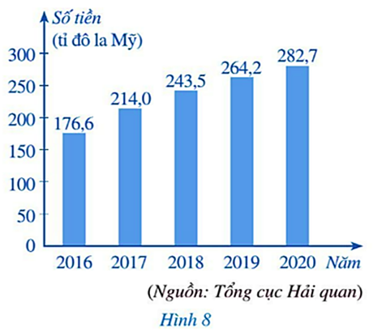
Câu 3. Biểu đồ cột ở Hình 8 biểu diễn kim ngạch xuất khẩu hàng hóa của Việt Nam trong các năm 2016, 2017, 2018, 2019, 2020.
Kim ngạch xuất khẩu hàng hóa năm 2019 tăng bao nhiêu phần trăm so với năm 2018 (làm tròn kết quả đến hàng phần mười)?

Slide 28
Vàoooooo
Không vào
Không vào
Không vào
A. 7,5%
B. 8%
C. 8,5%
D. 9%
Notes:
Chọn đáp án bằng cách kích vào từng quả bóng

Slide 29
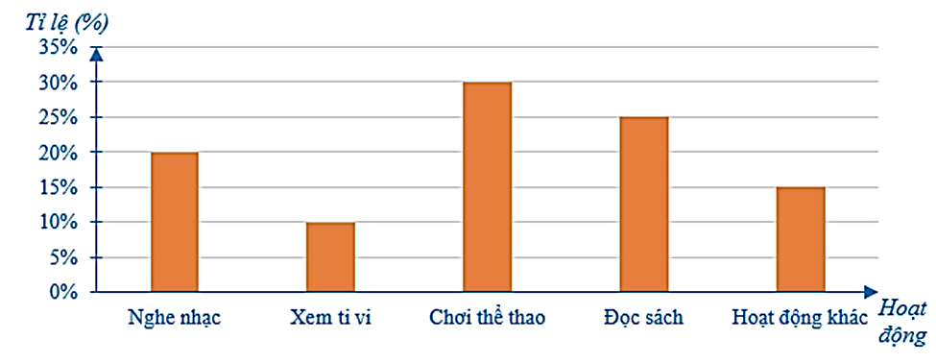
Câu 4. Cho biểu đồ biểu diễn các hoạt động của học sinh khối 8 trong thời gian rảnh rỗi.
Hãy dự đoán trong 200 học sinh khối 7 có khoảng bao nhiêu bạn thích chơi thể thao trong thời gian rảnh rỗi.

Slide 30
Vàoooooo
Không vào
Không vào
Không vào
A. 40 học sinh
B. 50 học sinh
C. 70 học sinh
D. 60 học sinh
Notes:
Chọn đáp án bằng cách kích vào từng quả bóng

Slide 31
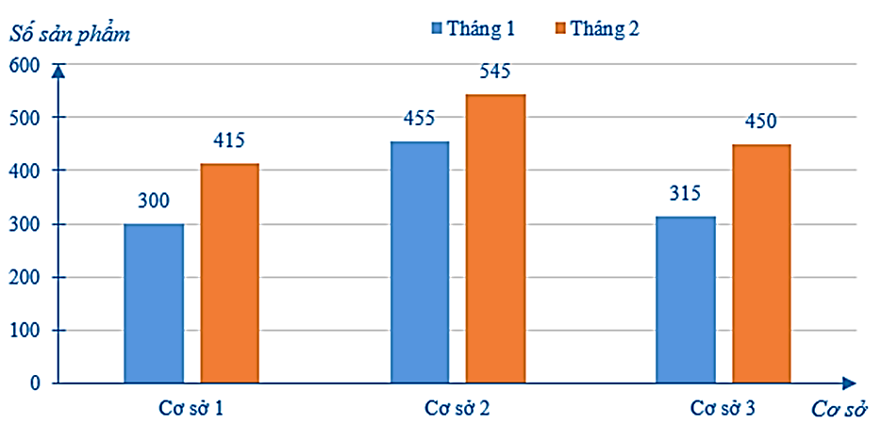
Câu 5. Một công ty mới thành lập có ba cơ sở bán sản phẩm. Biểu đồ dưới đây biểu diễn số sản phẩm bán được của mỗi cơ sở trong 2 tháng đầu:
Nhận xét nào sau đây là đúng khi nói về biểu đồ đã cho.

Slide 32
Vàoooooo
Không vào
Không vào
Không vào
A. lượng sản phẩm bán ra của cơ sở 2 ở tháng 2 tăng 38,33% so với tháng 1
B. lượng sản phẩm bán ra của cơ sở 1 ở tháng 2 tăng 42, 85% so với tháng 1
C. lượng sản phẩm bán ra của cơ sở 3 ở tháng 2 tăng 19,78% so với tháng 1
D. lượng sản phẩm bán ra của cả 3 cơ sở ở tháng 2 đều tăng so với tháng 1
Notes:
Chọn đáp án bằng cách kích vào từng quả bóng

Slide 33
CẢM ƠN CÁC BẠN ĐÃ THAM GIA

Slide 34
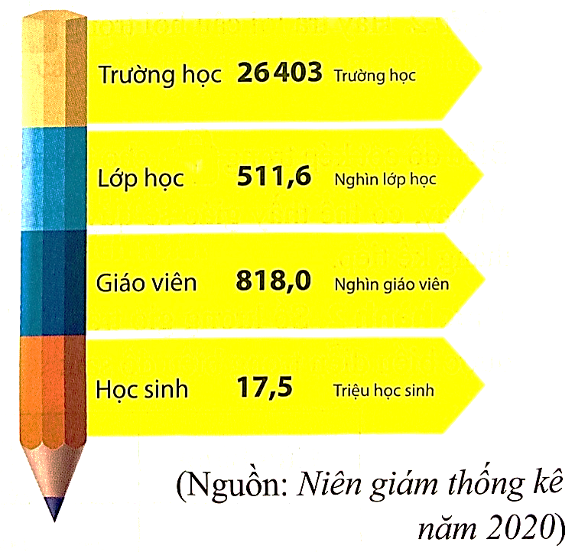
Bài tập 1 (SGK - tr112)
Hãy phân tích bảng thống kê sau để tìm:
a) Số học sinh bình quân trên một giáo viên;
b) Số học sinh bình quân trong một lớp.
Giải
a) Phân tích bảng thống kê ta thấy:
Có 17,5 triệu học sinh = 17 500 nghìn học sinh
Có 818,0 nghìn giáo viên
Số học sinh bình quân trên một giáo viên là: $\frac{17500}{818,0}≈21$ (học sinh)

Slide 35
Bài tập 1 (SGK - tr112)
Hãy phân tích bảng thống kê sau để tìm:
a) Số học sinh bình quân trên một giáo viên;
b) Số học sinh bình quân trong một lớp.
Giải
b) Phân tích bảng thống kê ta thấy:
Có 17,5 triệu học sinh = 17 500 nghìn học sinh
Có 511,6 nghìn lớp học;
Số học sinh bình quân trong một lớp là: $\frac{17500}{511,6}≈34$ (học sinh)

Slide 36
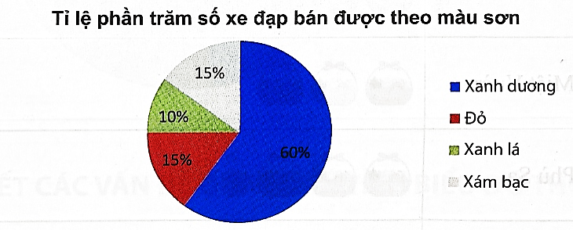
Bài tập 2 (SGK - tr112)
Quan sát biểu đồ tỉ lệ phần trăm số xe đạp một cửa hàng đã bán được theo màu sơn trong tháng sau đây:
Theo em, chủ cửa hàng nên đặt hàng thêm cho xe đạp màu gì?

Slide 37
Giải
Phân tích biểu đồ hình quạt tròn trên ta thấy tỉ lệ phần trăm số xe đạp sơn màu xanh dương bán được nhiều nhất (chiếm tỉ lệ 60% nhiều nhất), do đó chủ cửa hàng nên đặt hàng thêm cho xe đạp màu xanh dương.

Slide 38
VẬN DỤNG

Slide 39
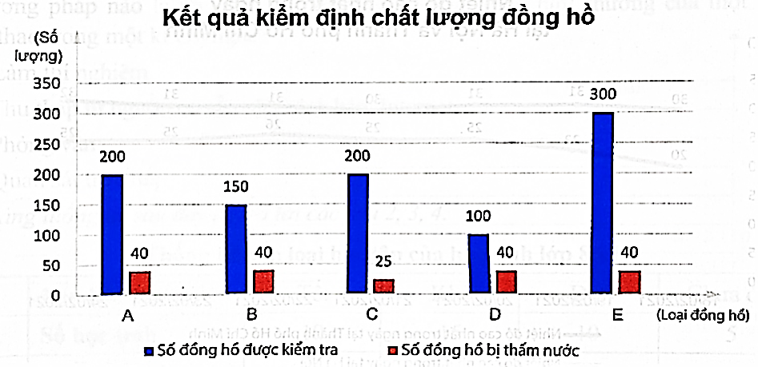
Bài tập 4 (SGK - tr113) Một số công ty sản xuất đồng hồ đeo tay quảng cáo rằng đồng hồ của họ chống thấm nước. Sau khi cơ quan kiểm định chất lượng kiểm tra, kết quả được công bố như biểu đồ sau:
Từ biểu đồ cột kép trên, hãy tính tỉ số giữa số đồng hồ bị thấm nước và số đồng hồ đem kiểm tra của mỗi loại đồng hồ và dự đoán loại đồng hồ nào chống thấm nước tốt nhất.

Slide 40
Giải
Phân tích biểu đồ cột kép trên ta có bảng thống kê sau:
Quốc gia | A | B | C | D | E
Tỉ số giữa số đồng hồ bị thấm nước và số đồng hồ đem kiểm tra | $$\frac{40}{200}=0,2$$ | $$\frac{40}{150}=0,2(6)$$ | $$\frac{25}{200}=0,125$$ | $$\frac{40}{100}=0,4$$ | $$\frac{40}{300}≈0,1(3)$$
Quan sát bảng trên ta thấy tỉ số giữa số đồng hồ bị thấm nước và số đồng hồ đem kiểm tra của loại đồng hồ C nhỏ nhất nên đây là loại đồng hồ chống thấm nước tốt nhất.

Slide 41
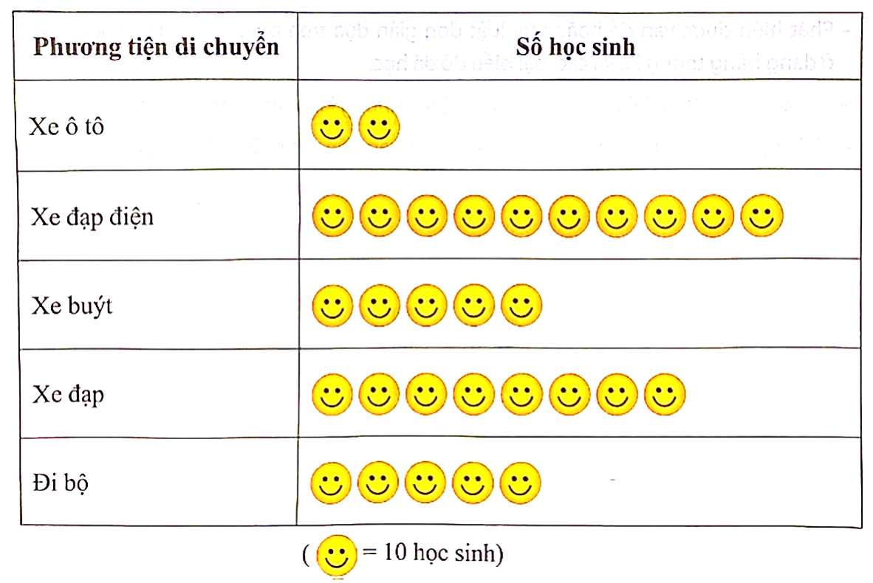
Bài tập 5 (SGK - tr113)
Kết quả thống kê phương tiện đi đến trường của học sinh trường Trung học cơ sở Nguyễn Du như sau:
Bãi để xe cho học sinh hiện có sức chứa khoảng 100 xe. Theo em, nhà trường có cần bố trí thêm chỗ để xe cho học sinh hay không?

Slide 42
Giải
Phân tích biểu đồ tranh ta chuyển dữ liệu thành bảng như sau:
Phương tiện di chuyển | Xe ô tô | Xe đạp điện | Xe bus | Xe đạp | Đi bộ
Số học sinh | 20 | 100 | 50 | 80 | 50
Số học sinh đi xe đạp điện và xe đạp là:
100 + 80 = 180 (học sinh)
Do đó bãi để xe cho học sinh cần có 180 chỗ để xe.
Vậy nhà trường cần bố trí thêm số chỗ để xe là:
180 – 100 = 80 (chỗ)

Slide 43
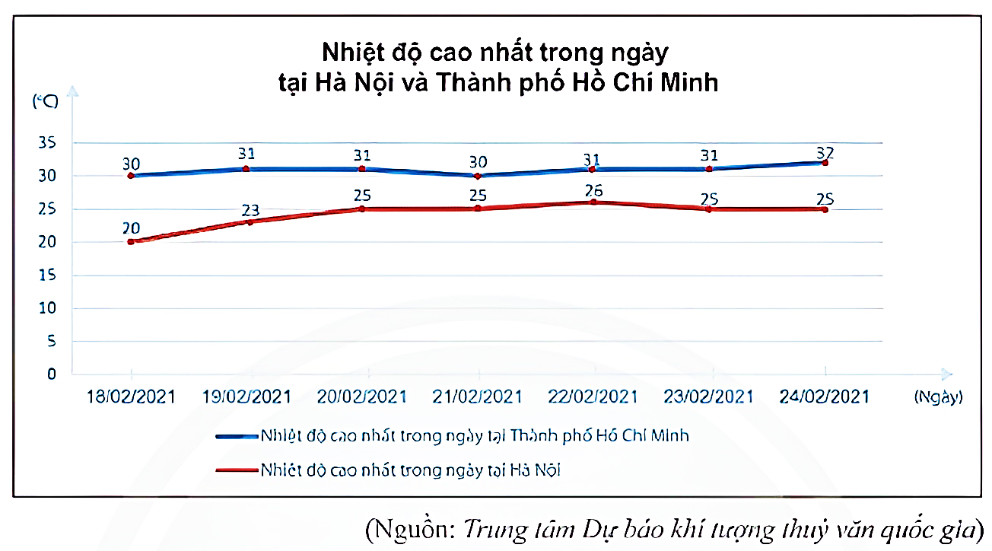
Bài tập 6 (SGK - tr114)
Hãy phân tích dữ liệu được biểu diễn trong biểu đồ sau để tìm ngày có nhiệt độ chênh lệch nhiều nhất và ngày có nhiệt độ chênh lệch ít nhất giữa hai thành phố.

Slide 44
Giải
Phân tích biểu đồ đoạn thẳng trên ta có bảng bên:
Ngày | Nhiệt độ chênh lệch (ºC)
18/02/2021 | $$30−20=10$$
19/02/2021 | $$31−23=8$$
20/02/2021 | $$31−25=6$$
21/02/2021 | $$30−25=5$$
22/02/2021 | $$31−26=5$$
23/02/2021 | $$31−25=6$$
24/02/2021 | $$32−25=7$$
Vậy ngày 18/02/2021 có nhiệt độ chênh lệch nhiều nhất giữa hai thành phố; hai ngày 21/02/2021 và 22/02/2021 có nhiệt độ chênh lệch ít nhất giữa hai thành phố.

Slide 45
HƯỚNG DẪN VỀ NHÀ
I
II
III
Ghi nhớ kiến thức trong bài
Hoàn thành các bài tập trong SBT
Chuẩn bị bài mới: Bài tập cuối chương 4

Slide 46
BÀI HỌC KẾT THÚC, CẢM ƠN CÁC EM ĐÃ LẮNG NGHE!

